Slide 1







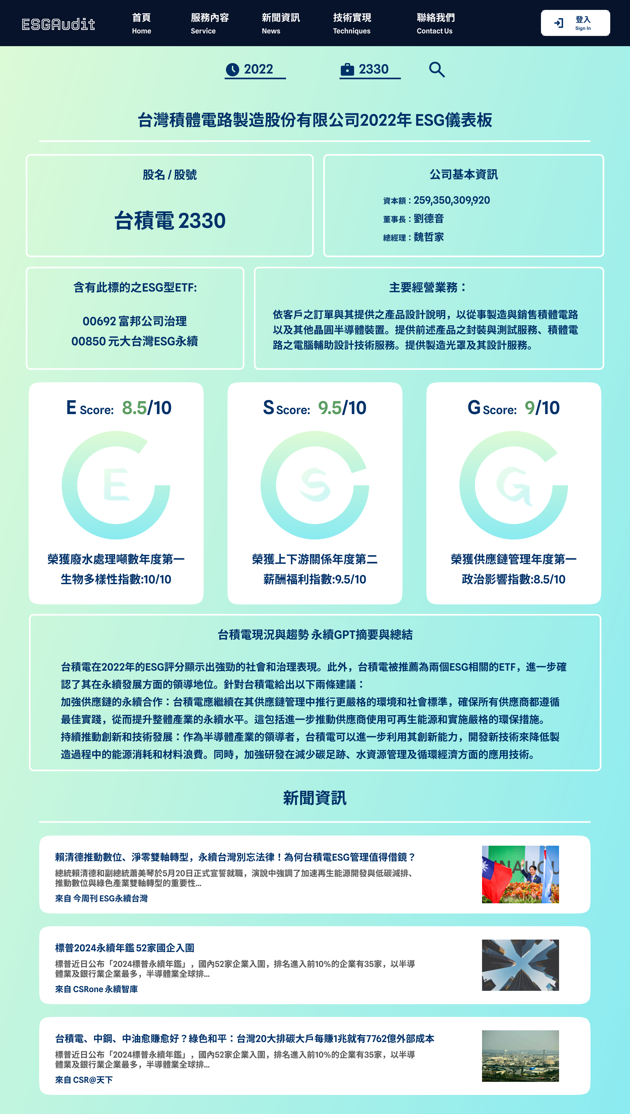
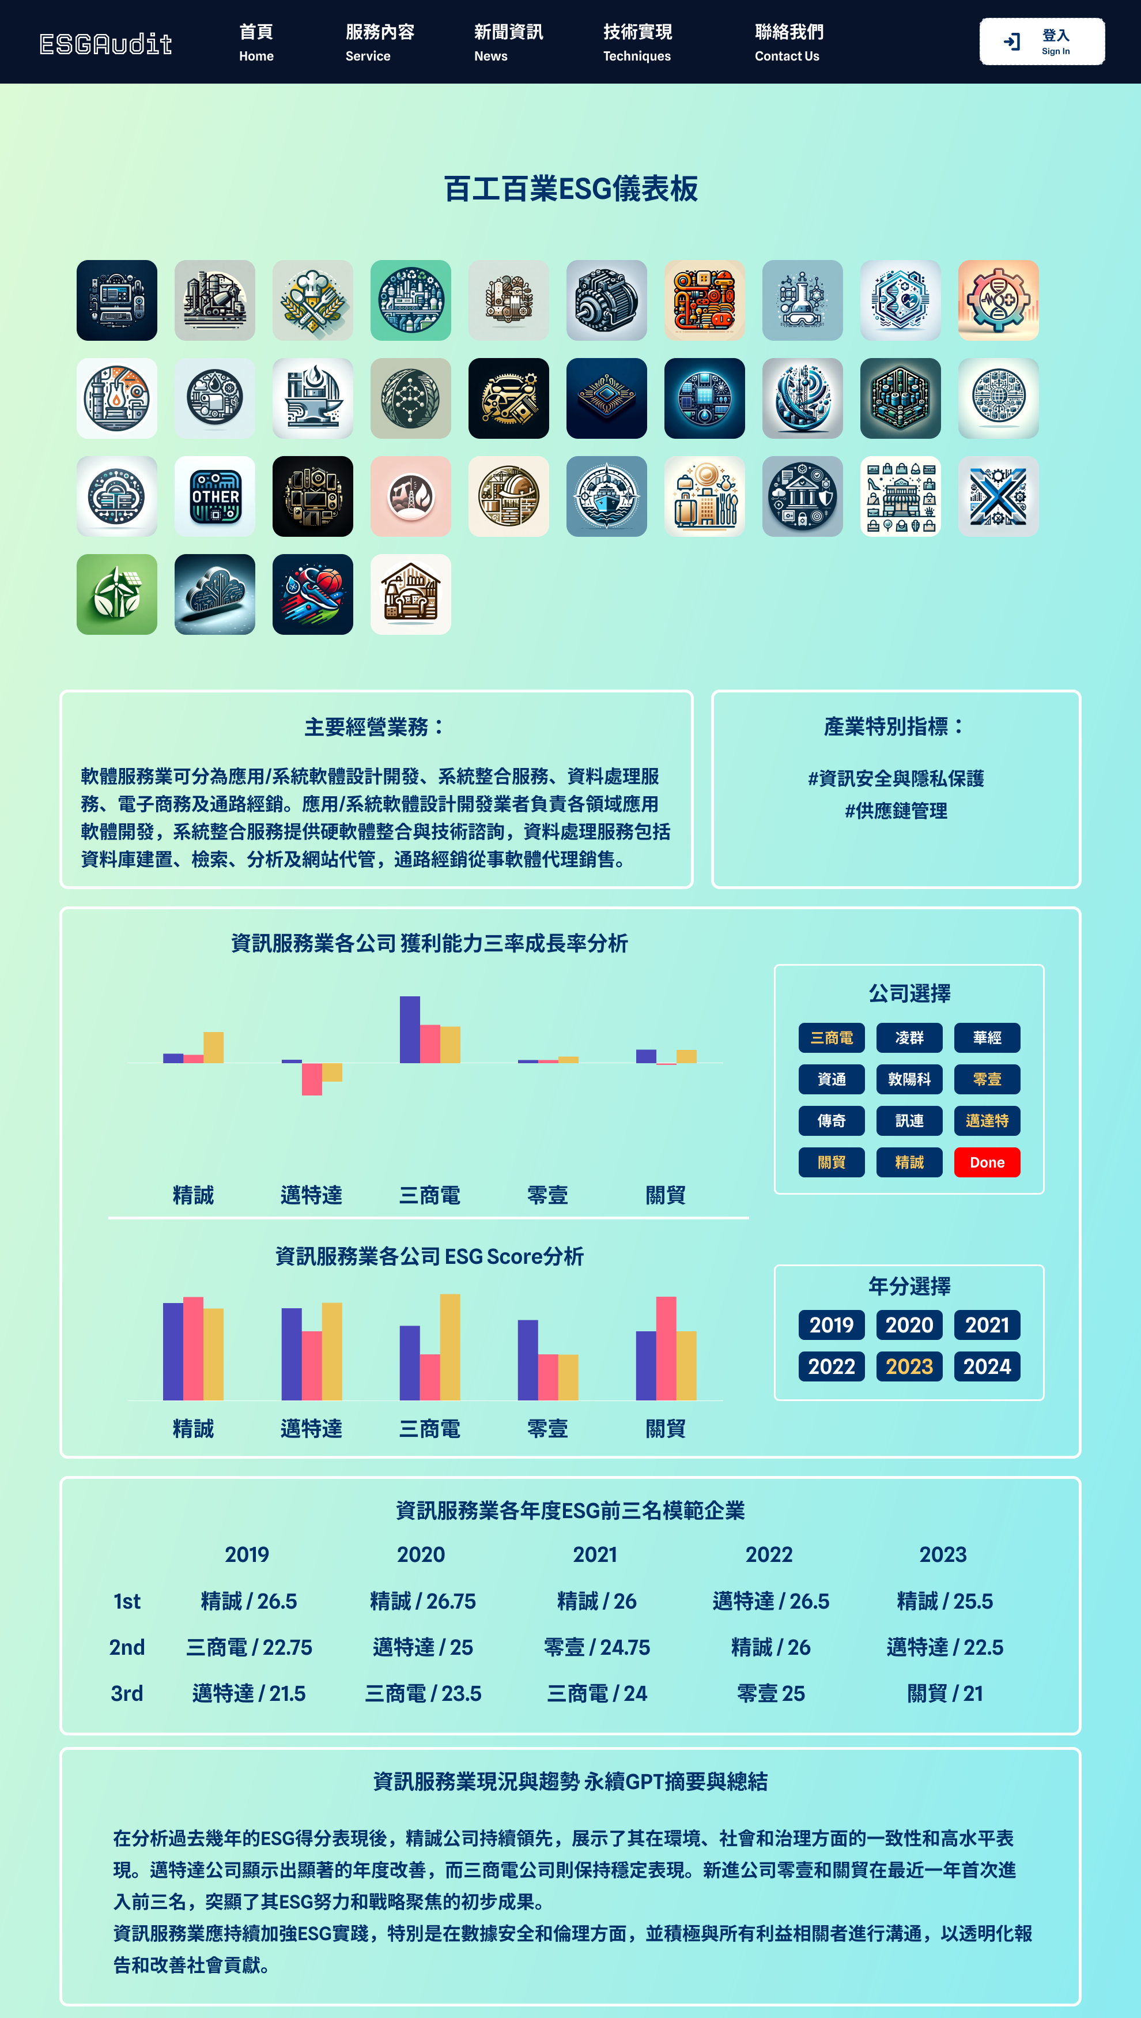
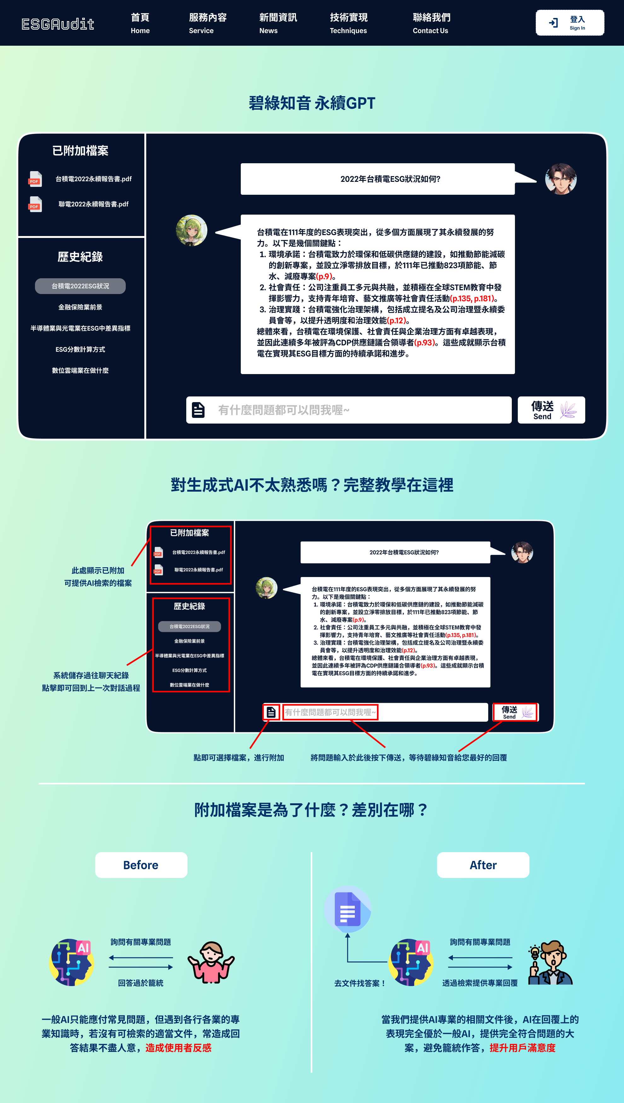
碧綠知音
AI x ESG量化平台
Demo影片
提案摘要
痛點分析
各公司ESG儀表板：提供ESG量化分數以及各公司相關永續新聞，最後使用永續GPT製作公司資訊摘要。
百工百業ESG儀表板：提供產業內獲利能力三率及ESG量化分析，最後同樣提供永續GPT摘要。
碧綠知音 永續GPT：利用RAG技術，完成ESG永續面的專業問答機器人，幫助使用者在ESG議題快速上手。
ESG資訊過於複雜，難短時間統整。
文字資訊缺乏量化方法，難以有效短時間內統整。
產業標準不一，重點指標難以判斷。
系統架構圖
用AI做了些什麼?
Database
Front-End
ESG指標資料庫
永續報告書資料庫
互動式網頁呈現
用戶請求實現
串接ChatGPT4 API，結合向量資料庫實現RAG技術。
協助摘要、檢索永續報告書內容。
加強判斷不同產業於ESG永續面之重點指標，落實百工百業於ESG量化精確判斷。
幫助摘要公司與產業ESG資訊。
提供永續GPT，透過問答給用戶最好的生成式AI體驗。
CRUD
Response
Request
Back-End
Response
OpenAI
爬蟲模組
資料庫CRUD模組
AI串接模組
網頁應用框架模組
Request
ChatGPT4 API
向量資料庫
RAG模組
Response
各公司ESG儀表板
Corporate ESG Dashboard
百工百業ESG儀表板
Industry ESG Dashboard
碧綠知音 永續GPT
Sustainable GPT

